Slide 1

Giáo viên: Trần Thị Diễm
Chào mừng quý phụ huynh và các em học sinh tham gia tiết học
Môn: Mĩ thuật
TRƯỜNG TH NGUYỄN CÔNG SÁU

Slide 2

1.Khởi động

Slide 3


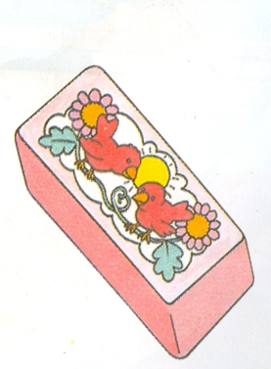
KIỂM TRA ĐỒ DÙNG HỌC TẬP

Slide 4
Mĩ Thuật
Chủ đề 2: Sáng tạo từ những chấm màu ( tiết 1)
2. Khám phá

Slide 5


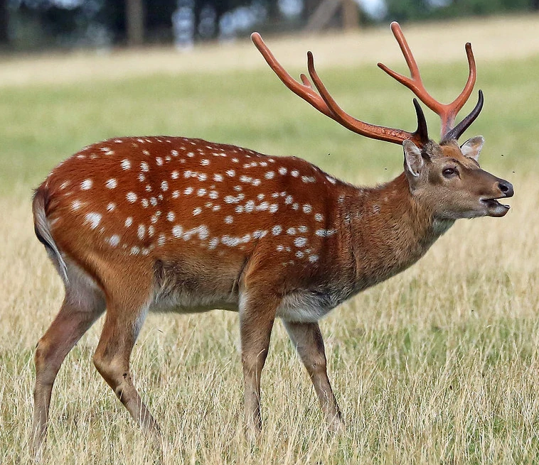
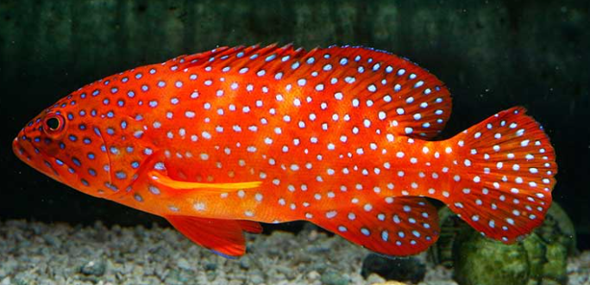
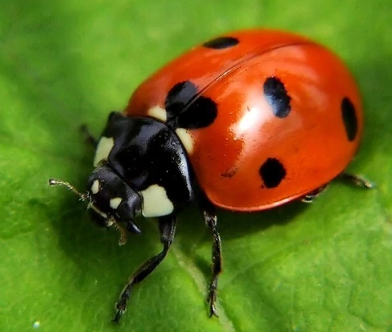
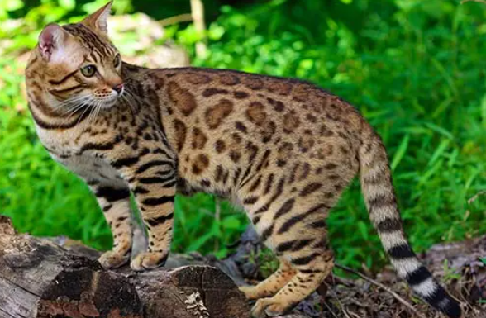
Con hươu
Con cá
Con báo
Con bọ rùa

Slide 6
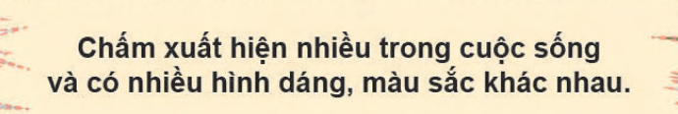
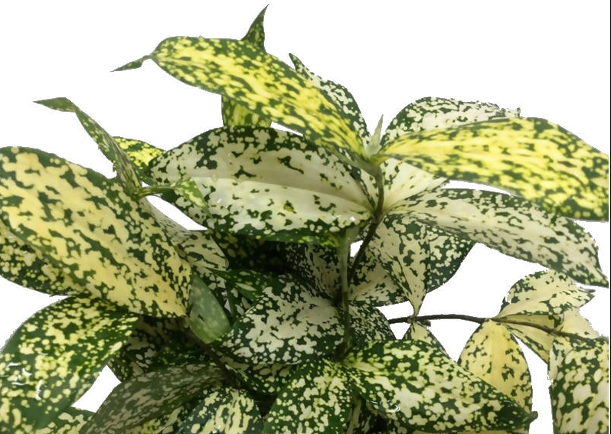
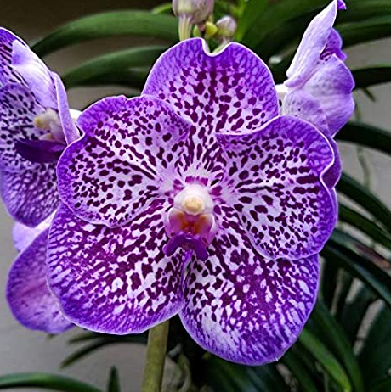
Lá cây
Hoa

Slide 7
Câu hỏi:
Những chấm màu thường xuất hiện ở đâu?
Kể tên những đồ vật có yếu tố chấm?
Ở nhà em có những đồ vật gì xuất hiện chấm màu?

Slide 8

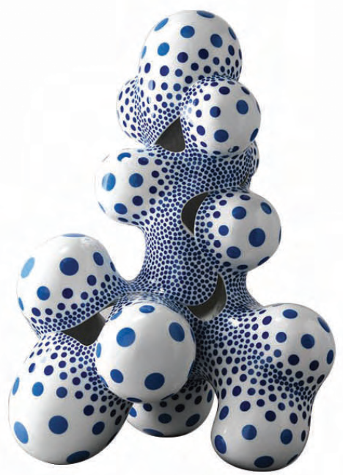
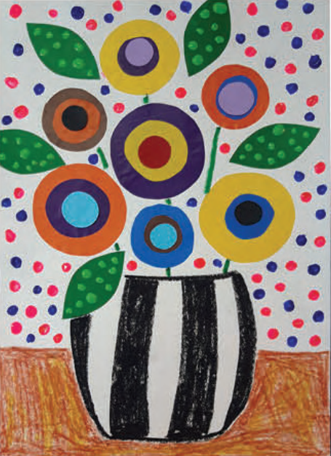
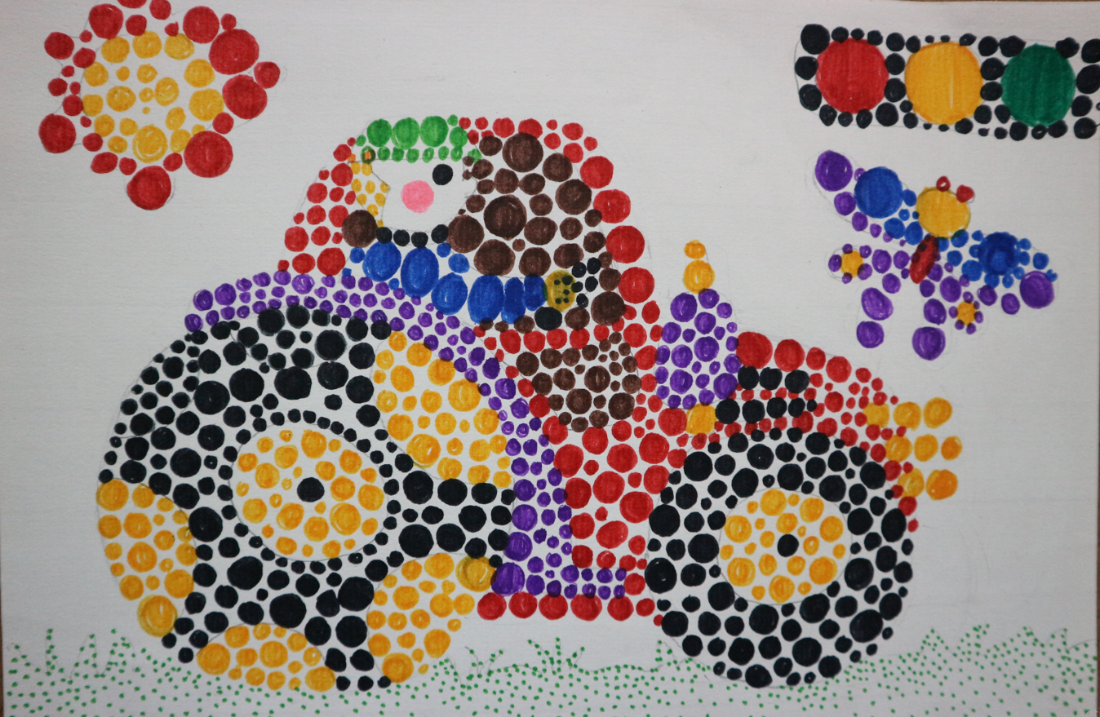

Slide 9
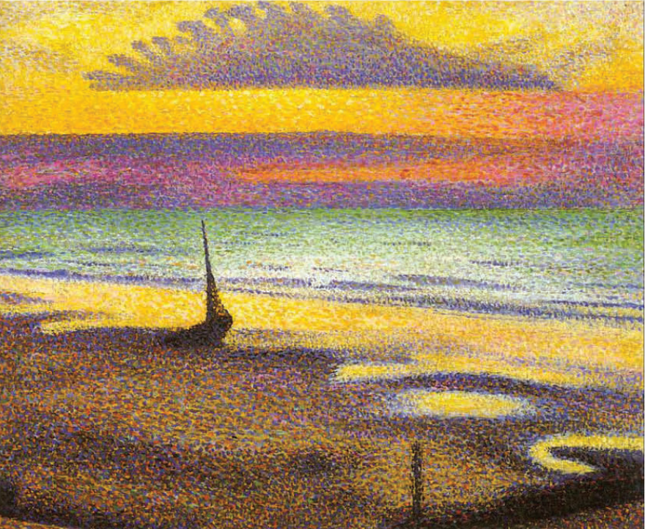
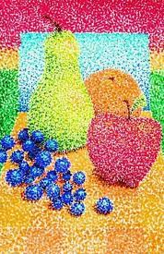

Slide 10
Câu hỏi:
- Những chấm màu kết hợp tạo nên những hình gì?
- Nhiều chấm màu đặt cạnh nhau có tạo nên mảng màu không?
- Em có thích cách sử dụng chấm màu tạo nên hình không?

Slide 11
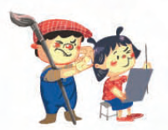

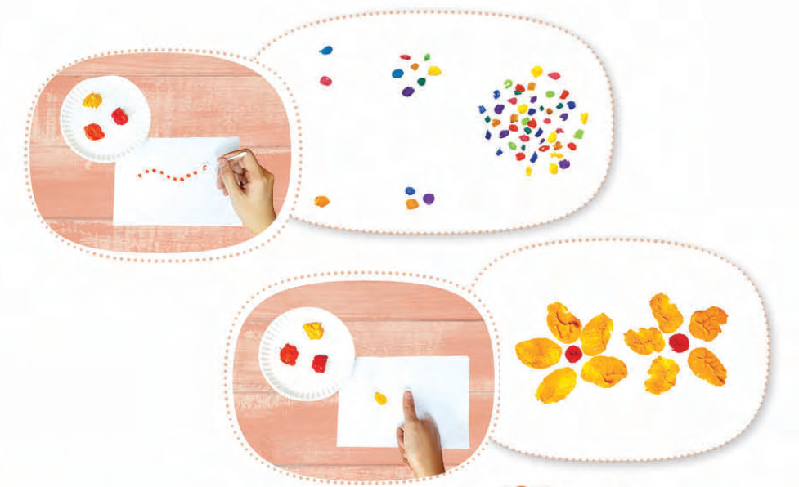
Tạo chấm bằng tăm bông
Tạo chấm bằng ngón tay

Slide 12
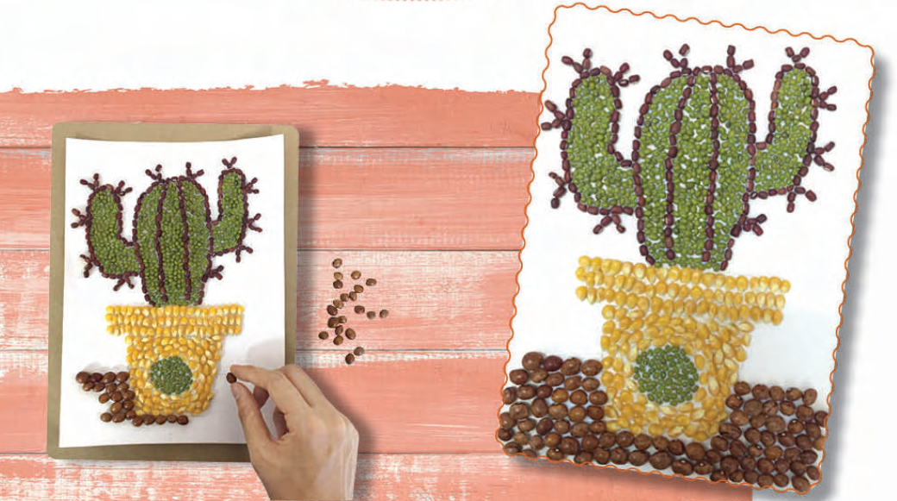
Tạo chấm bằng gắn hạt

Slide 13

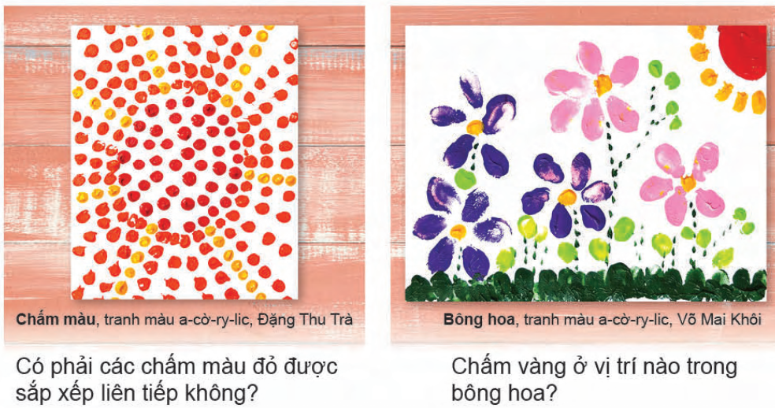

Slide 14
3. Thực hành
- Em hãy tạo chấm màu theo cách của em vào vở bài tập mĩ thuật lớp 2 trang 6; 7.

Slide 15
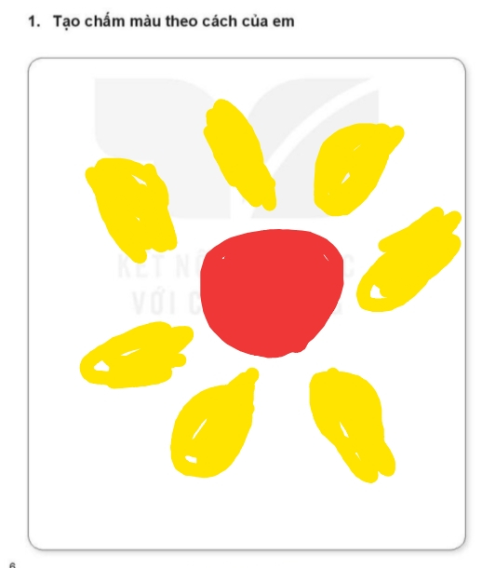
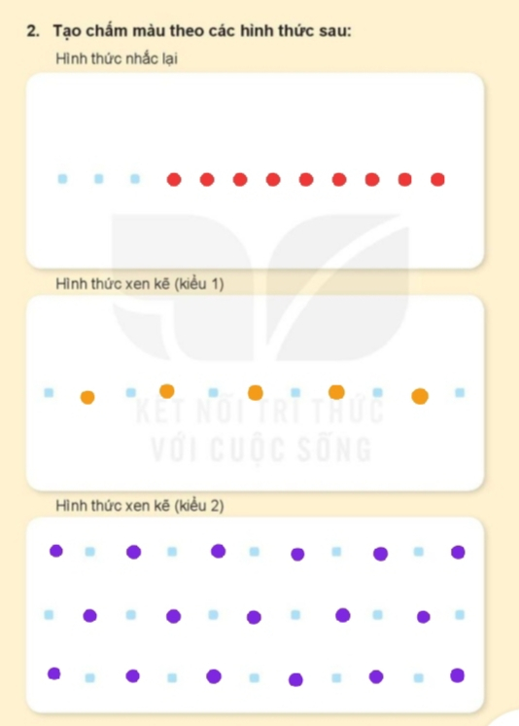

Slide 16

4. Dặn dò
Giữ gìn bài vẽ ở tiết 1 để tiếp tục thực hành ở tiết 2
Chuẩn bị đầy đủ dụng cụ cho tiết 2

